Slide 1
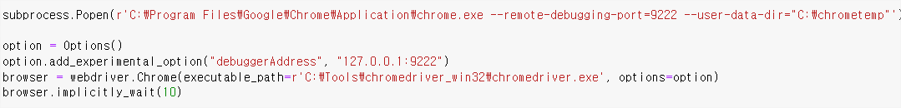
데이터 분석 방법 (크롤링 : dcinside.com)
프리미엄 사운드 관련된 내용을 분석하기 위해 먼저 dcinside.com 의 “이어폰, 헤드폰 갤러리“ 게시판 데이터 수집을 시도함.
2021년부터 약 2백만 건 이상의 게시글들이 존재함.
Selenium 으로 몇 백건 정도 수집하다 보면 dcinside 서버에서 크롤링하는 것을 탐지해 수집 불가능하게 됨.
이를 해결하기 위해서는 selenium의 webdriver를 띄울 때 다음 옵션을 사용해야 함.
위 옵션을 사용하여 chrome을 띄우면 dcinside 서버에서 크롤링으로 인한 request 인지 분간하지 못함.
Request page url 에 page number 만 바꿔주는 형식으로 크롤링 진행 예) https://gall.dcinside.com/board/lists/?id=earphone&page=
크롤링 진행 시 페이지 요청 후 크롬 상단의 로딩 아이콘이 수십 초 동안 사라지지 않아 다음 페이지 request 할 때 계속 기다려야 되는 상황이 발생됨. 이로 인해 수집 속도가 현저히 느려짐.
이를 해결하기 위해 page 요청 후 몇 초 뒤 자동으로 ESC 키를 전송 시켜 로딩 아이콘이 사라지게 만듬.
아울러 페이지 로딩 모두 완료된 상태까지 fixed 한 시간으로 sleep을 실행하는 것은 비효율적이므로 수집하려는 게시글 html element가 나올때 까지만 기다리는 코드 수행
다음 페이지 코드 설명

Slide 2
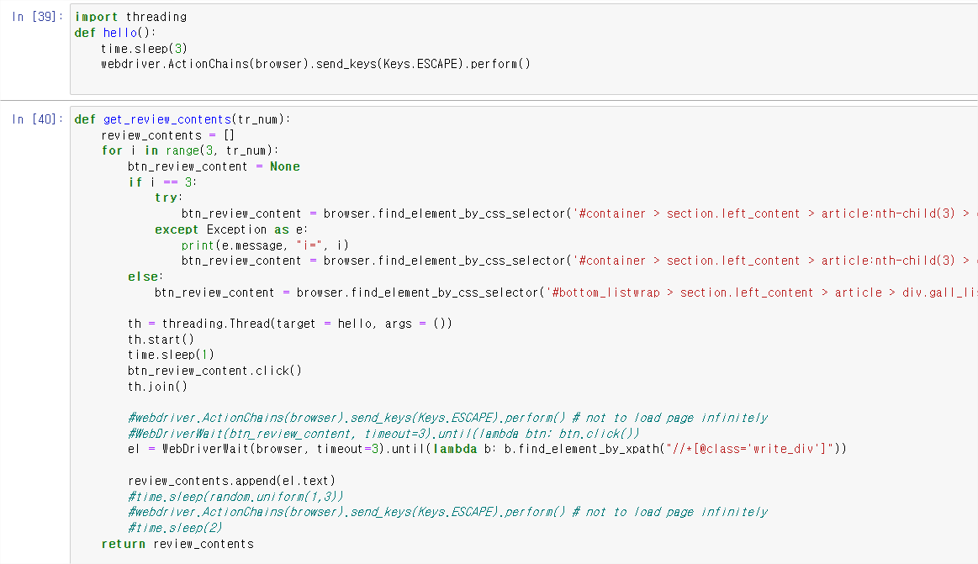
데이터 분석 방법 (크롤링 : dcinside.com)
크롬의 페이지 로딩 아이콘이 사라지는 않는 경우를 대비해
ESC키를 자동으로 입력하여 로딩 강제 정지하는 코드.
함수 안에서 키를 입력하면 안되므로 Thread 객체가 필요함.
수집하려는 게시글 html element 가 나올때 까지만
기다려 고정된 시간을 sleep하는 로직 삭제

Slide 3
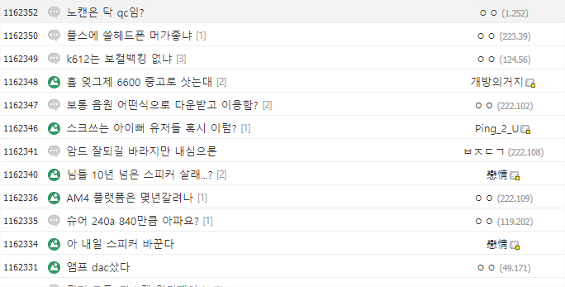
데이터 분석 방법 (크롤링 : dcinside.com)
결과적으로 dcinside의 “이어폰,헤드폰 갤러리＂는 아래와 같은 단점이 존재하여 사운드 관련 내용을 분석하기엔 부적당하여 naver café 글들을 수집하기로 방향을 전환함.
단점 :
글들이 많긴 하지만 특정 몇 사람들의 글들이 자주 올라옴
사운드 관련 내용과 무관한 글들이 많음 (욕, 의미 없는 글들)
같은 작성자가 여러 글을
쓰고 있음.

Slide 4
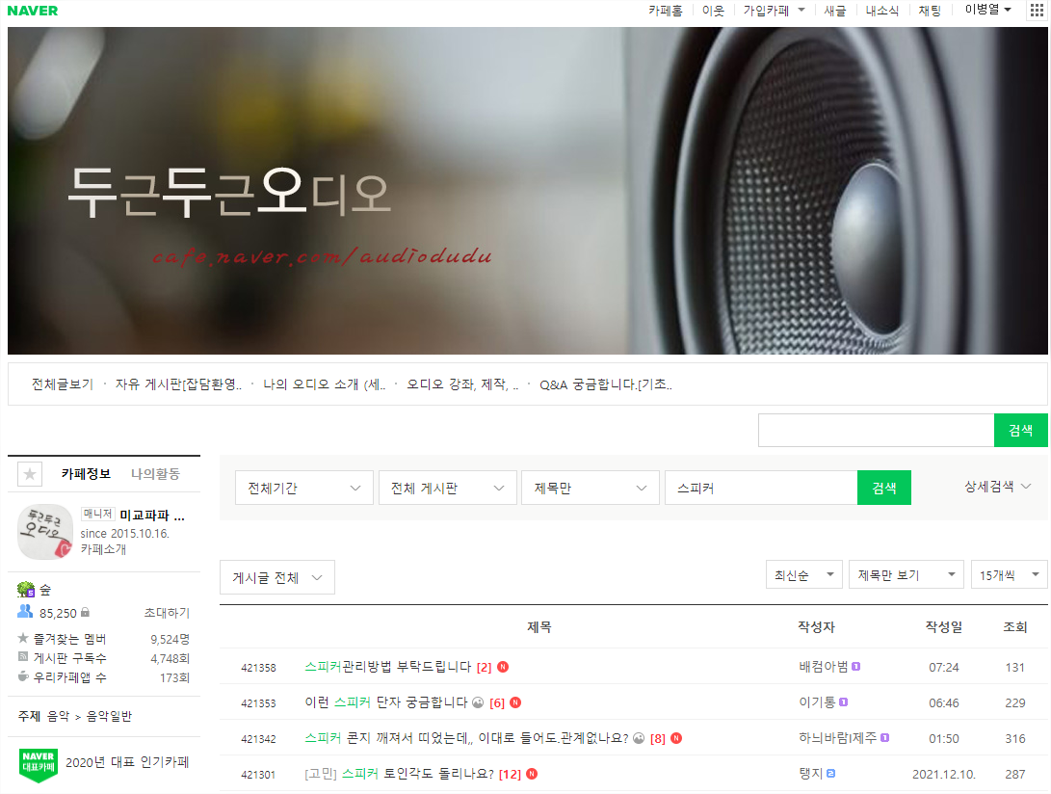
데이터 분석 방법 (크롤링:네이버 카페)
네이버 카페 두근두근오디오 (https://cafe.naver.com/audiodudu)
카페 내 수집 게시판 | -나의 오디오 소개 (세팅/지름/자랑) -Q&A 궁금합니다. -패시브 스피커 (사용기) -액티브 스피커 (사용기) -올인원 / 포터블 기기 (사용기) -DAC (사용기) -앰프 (사용기) -플레이어 (사용기) -케이블 (사용기) -액세서리 (사용기) -서브우퍼 (사용기) -헤드파이 제품 (사용기)
수집기간 | 2021.01.01 ~ 2021.11.30
데이터 건수 | 총 11,471 건 수집
프리미엄 사운드에 대한 분석을 하기 위해 검색어를 “스피커”로 사용했음.
카페 내 게시판 중 “스피커”와 무관한 게시판을 배제한 총 12개의 게시판을 선별함.
크롤링 실행 시 800개까지 크롤링 되어 여러 번 나누어 실행한 후 최종 하나의 파일로 머지함.

Slide 5
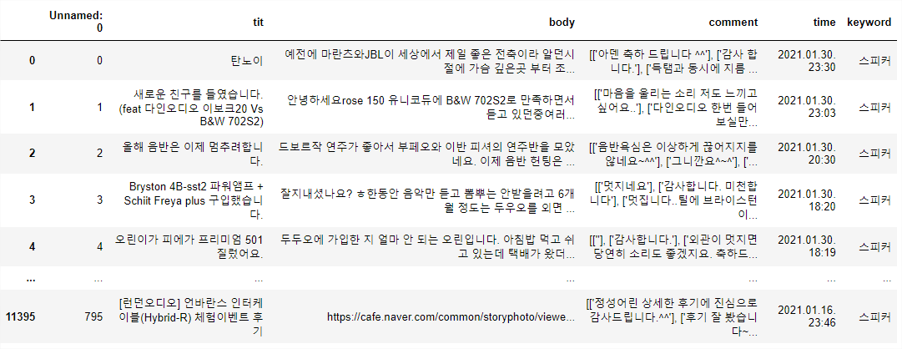
데이터 분석 방법 (전처리 : 네이버 카페[두근두근오디오])
네이버 카페 두근두근오디오 가입 및 출석체크 3일 후 정식회원 인정되고 크롤링 시작
크롤링은 800개 이상 연속으로 수집되지 않아 수집된 800개 만큼 csv 파일로 저장함.
저장된 800개 item을 가진 csv 파일들을 하나의 파일로 merge함.
Title, body, comment 등을 수집함.

Slide 6
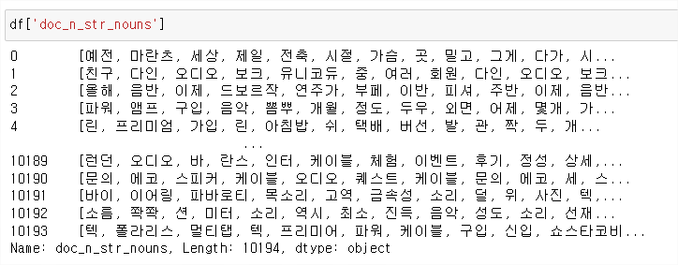
데이터 분석 방법 (전처리 : 네이버 카페[두근두근오디오])
결측치 검사 및 제거
Title, body, comment를 doc 칼럼으로 합함.
doc 칼럼 내용에서 이메일, URL, 한글자음, 모음, HTML 태그, 특수기호, 숫자 삭제.
doc 칼럼 내용을 kss.split_sentence 수행 노트북 컴퓨터에서 에러나는 경우가 발생하여 다음 처럼 옵션을 주어 해결. kss.split_sentences(x, num_workers=1) 그러나 위 옵션은 내부적으로 처리 thread 가 1개만 생성되므로 매우 오랜시간(12시간이상) 걸림. 따라서 google colab을 이용함. 이 때는 num_workers 옵션을 주지 않아도 됨. Google colab에서 CPU, GPU, TPU 옵션을 사용할 수 있으므로 tab을 3개 띄우고 css 파일을 3개로 분리하여 동시 분석 수행.
Konlpy 의 Okt 를 이용하여 명사만 추출
명사 추출 데이터에서 불용어 처리

Slide 7
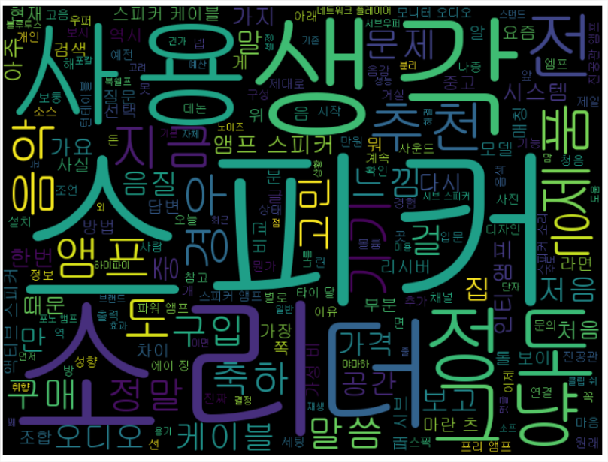
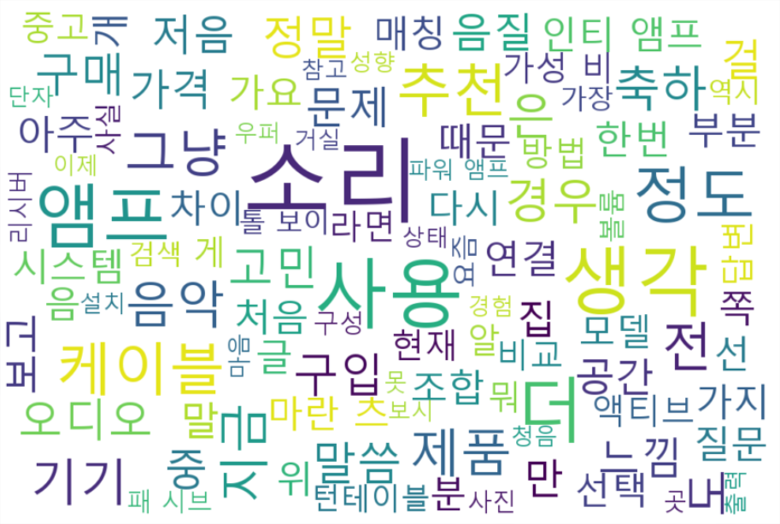
데이터 분석 방법 (전처리 : 네이버 카페[두근두근오디오])
명사 태그를 이용한 워드클라우드
<검색어 “스피커“ 포함>
<검색어 “스피커“ 제거>

Slide 8
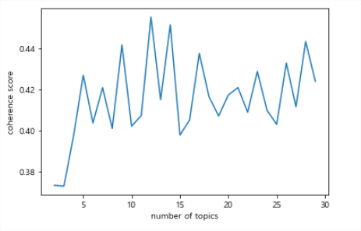
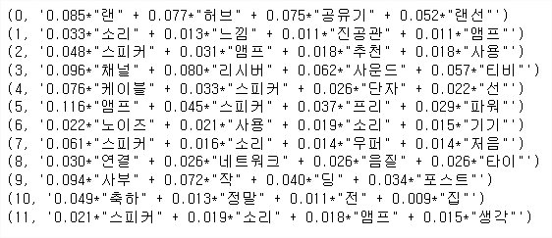
데이터 분석 방법 (분석 : 네이버 카페 [두근두근오디오])
Cohesion score를 이용하여 가장 적절한 topic 수를 정함. (NUM_TOPICS = 12)
pyLDAvis 라이브러리의 LDA를 통해 topic을 시각화

Slide 9
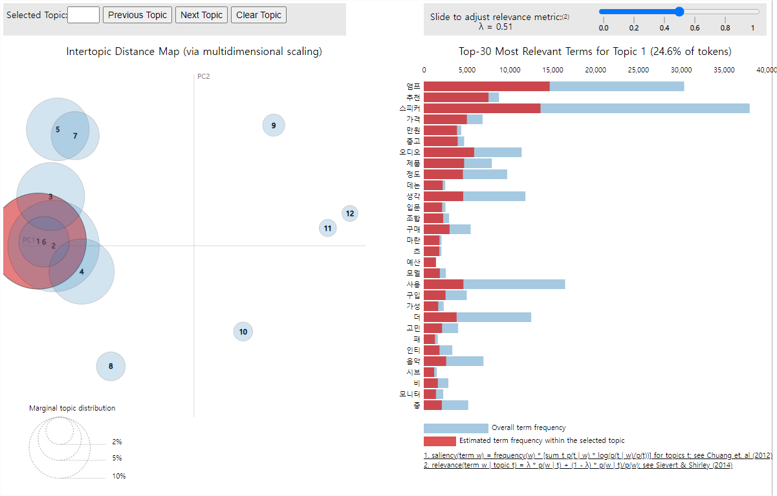
데이터 분석 방법 (분석 : 네이버 카페 [두근두근오디오])

Slide 10
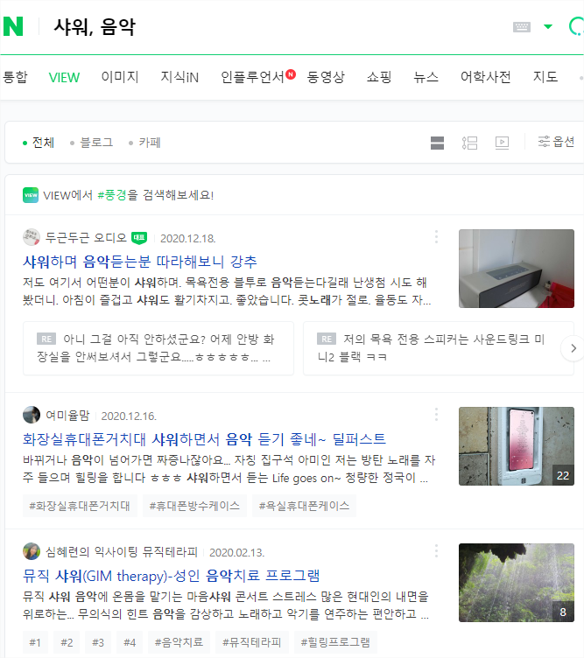
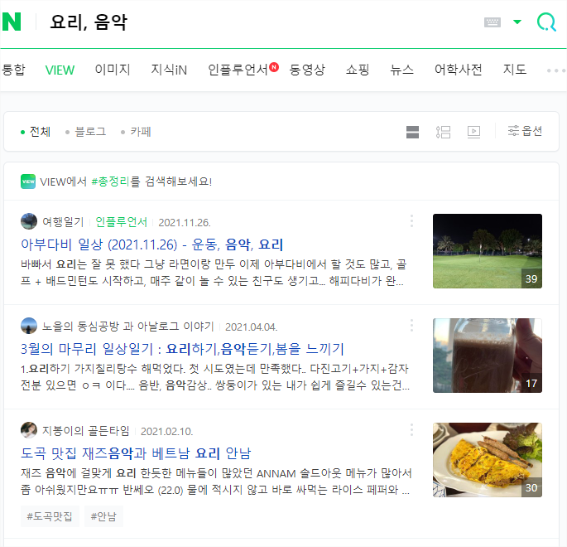
데이터 분석 방법 (크롤링:네이버 view [샤워,음악], [요리,음악])
Café 말고 naver view 에서 제공하는 content 수집 시도.
검색어 “샤워, 음악“ 및 “요리, 음악” 을 사용

Slide 11
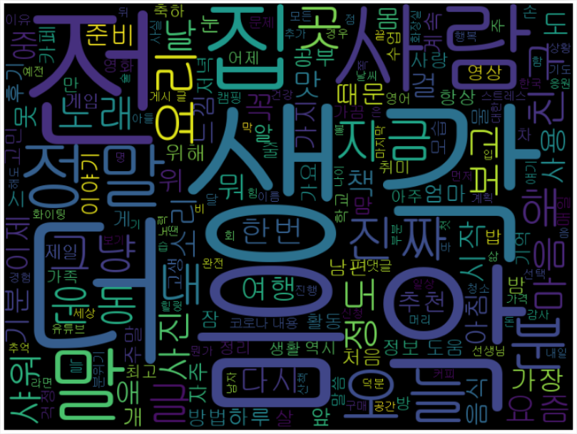
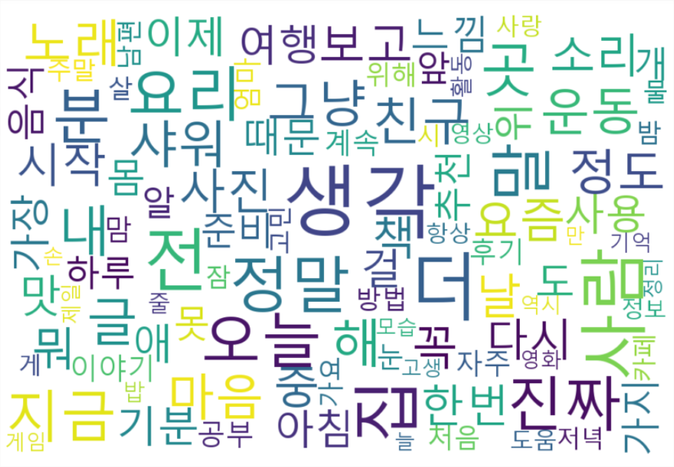
데이터 분석 방법 (분석:네이버 view [샤워,음악], [요리,음악])
명사 태그를 이용한 워드클라우드
<검색어 “음악“ 포함>
<검색어 “음악“ 제거>

Slide 12
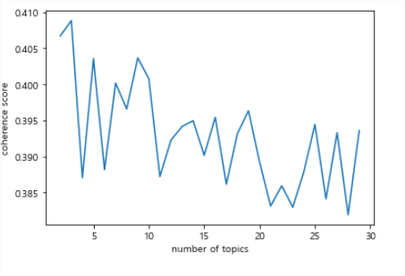

데이터 분석 방법 (분석:네이버 view [샤워,음악], [요리,음악])
Cohesion score를 이용하여 가장 적절한 topic 수를 정함. (NUM_TOPICS = 3)
pyLDAvis 라이브러리의 LDA를 통해 topic을 시각화

Slide 13
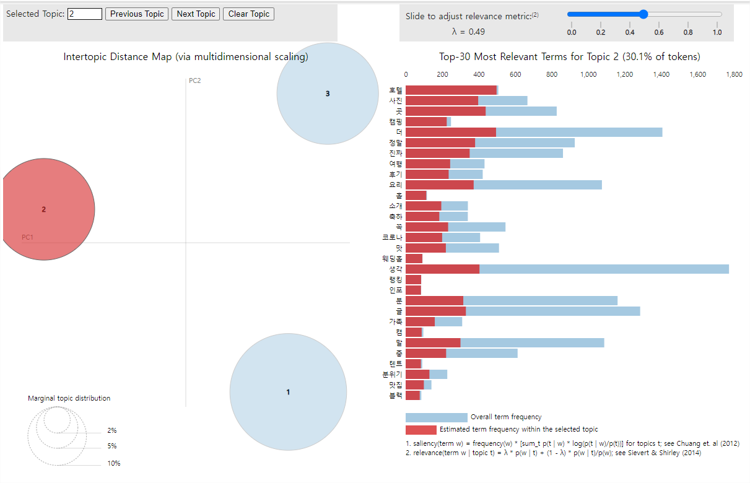
데이터 분석 방법 (분석:네이버 view [샤워,음악], [요리,음악])

Slide 14
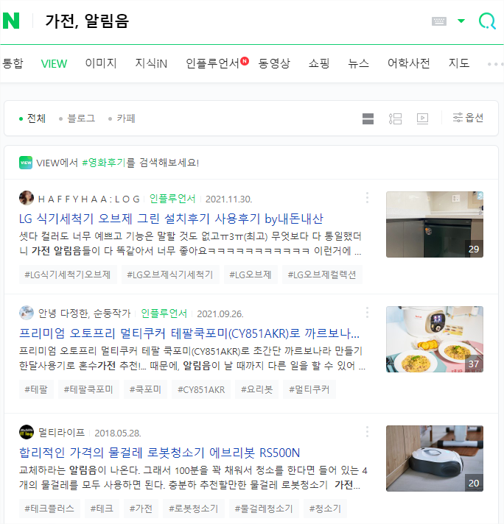
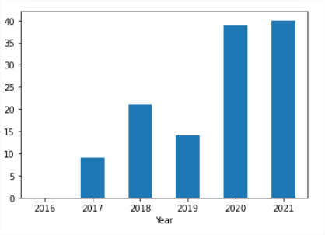
데이터 분석 방법 (크롤링:네이버 view [가전,알림음])
Café 말고 naver view 에서 제공하는 content 수집 시도.
검색어 “가전, 알림음“을 사용
코로나 발생 이후부터 “가전, 알림음“ 관련
내용들이 증가된 것을 확인함.

Slide 15
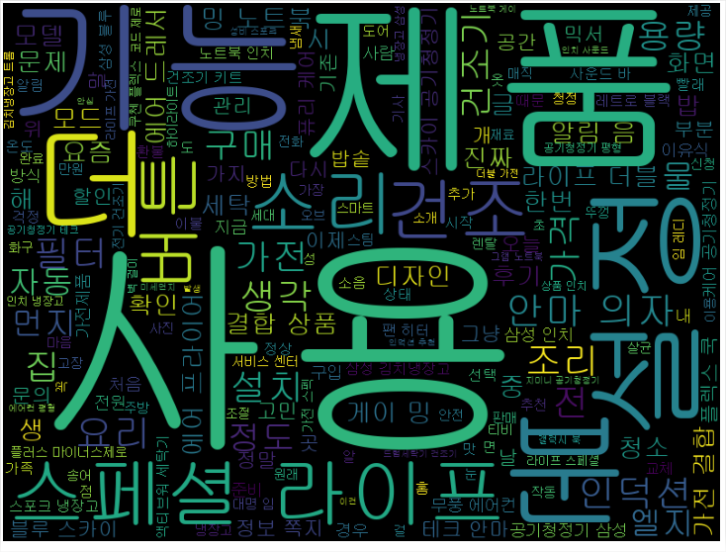
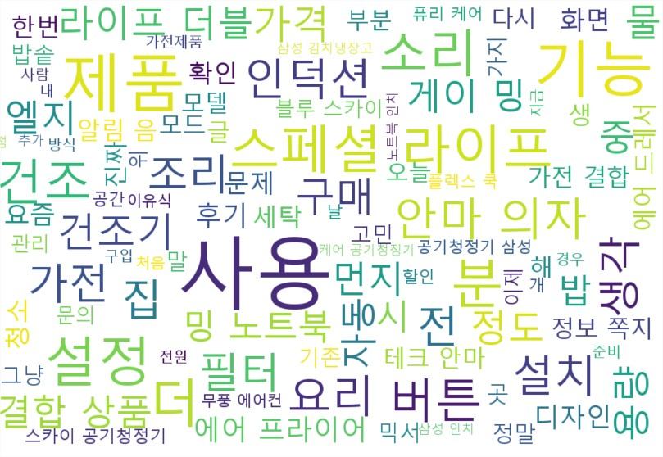
데이터 분석 방법 (분석:네이버 view [가전,알림음])
명사 태그를 이용한 워드클라우드

Slide 16
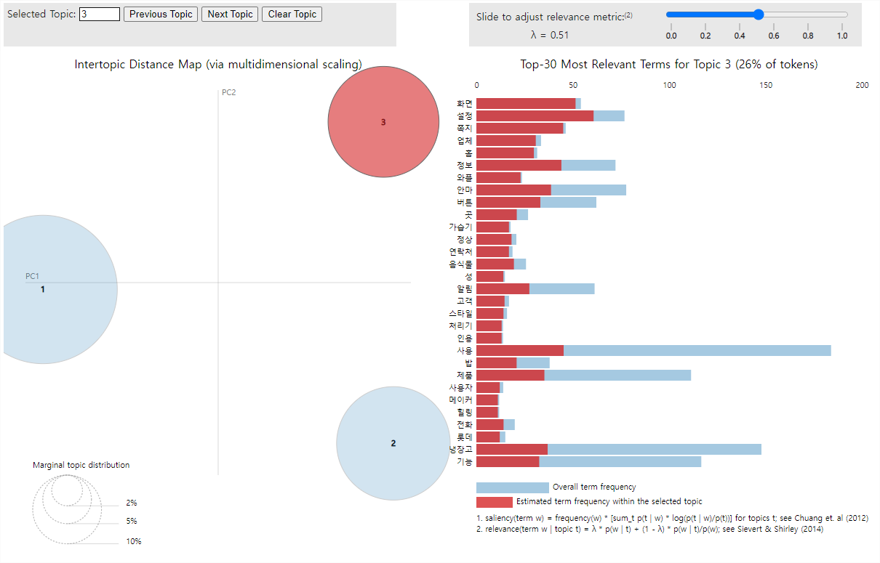
데이터 분석 방법 (분석:네이버 view [가전,알림음])

